Slide 1

第7章 DSP片上串行通信外设
7.3 串行通信接口（SCI）

Slide 2
串行通信概述
串行通信：通信线上既传输数据信息，也传输联络信息，因此收发双方就必须要有通信协议。特点是串行传输成本低，适用于远距离通信，但传输速度低。
串行通信分类：1）同步通信；2）异步通信。
同步通信:发送器和接收器通常使用同一时钟源来同步。方法是在发送器发送数据时同时包含了时钟信号，接收器利用该时钟信号进行接收。
异步通信：收发双方的时钟不是同一个时钟，是由双方各自的时钟实现数据的发送和接收。但要求双方使用同一标称频率，允许有一定偏差。
同步方法：要正确传输字符，准确读取每一位是必须用各自的时钟同步的，为克服不同时钟的偏差，每个字符都有一个起始位进行同步。
典型的异步串行通信接口：RS-232、RS-422/485、USB等
Notes:
1、异步通信
波特率:1秒钟传输数据的位数。
数据位:规定串行数据传输中数据的编码长度。
检验位:传输错误检查方式，例如奇检验、偶检验、不检验。
停止位:设置传输帧与传输帧之间的间隔大小。
异步的含义：收发双方的时钟不是同一个时钟，是由双方各自的时钟实现数据的发送和接收。但要求双方使用同一标称频率，允许有一定偏差，例如<5％。
同步方法：要正确传输字符，准确读取每一位是必须用各自的时钟同步的，为克服不同时钟的偏差，每个字符都有一个起始位进行同步。
2、同步通信
同步通信的发送器和接收器通常使用同一时钟源来同步。方法是在发送器发送数据时同时包含了时钟信号，接收器利用该时钟信号进行接收。
下一节介绍SPI，是一种同步串口。

Slide 3
SCI模块
主要特点：
串行通信接口（SCI－Serial Communication Interface）
SCI是一种异步串行通信接口，即通常所说的UART
SCI支持16级接收和发送FIFO，有助于减少CPU的开销
如果不使用FIFO时，SCI接收器和发送器采用两级缓冲方式
SCI可工作于半双工或全双工模式（RS485/422）
两种多处理器通信模式：空闲线与地址位多处理器模式
为保证数据的完整性，SCI模块对接收到的数据可以进行间断、奇偶、超限和帧错误检测。
Notes:
SCIA和SCIB独立，可配置为RS232、RS485、RS422等标准串行接口；
UART：如PC机中的8250、8251
与F240×相比增强的功能：自动通信速率检测、16级发送/接收FIFO。

Slide 4
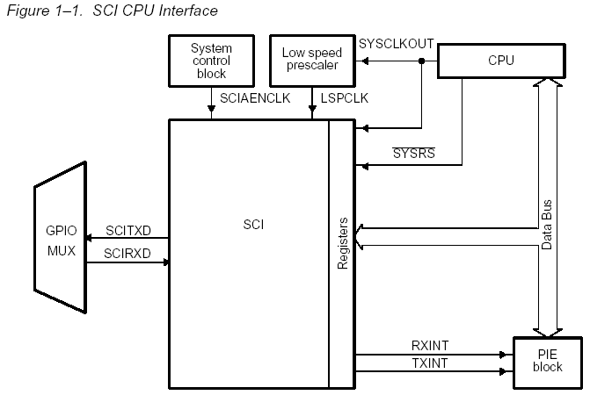
SCI与CPU间的接口
CPU
两个外部引脚
SCI模块
只能以16位方式访问
13个控制寄存器
3.3V TTL电平
Notes:
每个SCI有两个外部引脚，即数据发送引脚SCITXD、数据接收引脚SCIRXD。
如果不用作串口，这两个引脚可配置为通用数字I/O。
每个SCI有13个控制寄存器。这些寄存器映射到寄存器帧2，只允许16位访问。

Slide 5
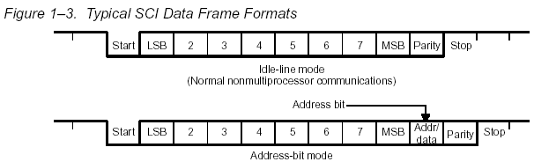
SCI的数据格式
SCI的数据格式包括：
一个开始位
1～8个数据位（通常为8位）
一个奇/偶校验位或无奇偶校验位
1～2个停止位
区分地址和数据的附加位（仅地址位模式时存在）
与RS232格式兼容
Notes:
在SCI通信中，带有格式信息的数据字符称作一帧，如上图。
正常的非多处理器通信模式－－空闲线模式。
开始位为低电平，停止位为高电平。

Slide 6
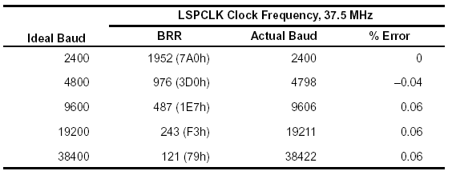
SCI的波特率计算
波特率：串行通信过程每秒钟传送的二进制脉冲数目，单位: bit/s （位/秒）
串行时钟SCICLK由低速外设时钟LSPCLK和波特率选择寄存器确定；
SCI使用16位波特率选择寄存器，可以设定为64K种波特率；
SCI波特率＝ LSPCLK BRR＋1＝ LSPCLK
(BRR+1)×8 SCICLK×8
注意：如果BRR＝0，则波特率＝LSPCLK/16.
1≤BRR≤65535，如果BRR＝0，等同于BRR＝1
BRR
SYSCLKOUT/4
Notes:
波特率：是指在串行通信中，每秒钟传送的二进制脉冲的数目。用波特率表示：即1波特=bit/s （位/秒）
1≤BSR≤65535，如果BSR＝0，等同于BSR＝1。
SCI的波特率和PC串口的波特率有误差，通常波特率越高，误差越大。

Slide 7
SCI多处理器通信
在同一条串行连线上，多处理器通信模式允许一个处理器(主机)向串行线上其它处理器（从机）发送数据。
一条串行线上每刻只能有一个节点发送数据（发送使能控制），但可以多个节点同时接收数据。
1、地址字节
发送节点发送信息的第一个字节是地址字节（各个从机的地址预先定义好），所有接收节点都读取该地址字节。只有地址字节与接收节点的地址字相符，才能接收数据，否则等待下一个地址字节。
2、Sleep位 （接收器休眠位）
连接到串行总线上的所有处理器都将SCI Sleep位置1，这样只有检测到地址字节后才会中断。当数据块地址与用户软件设置的处理器地址相符时，用户必须清除Sleep位，以便SCI能够在接收每个数据字节时产生中断。
Notes:
多机通信中第一个字节是地址，这是通信协议中通常采用的约定。
SCI Sleep位－－SCICTL1.2（休眠位）：
在多处理器模式中，该位控制接收器休眠功能，清除该位唤醒SCI。
当地址字节被检测到时，SCI本身不改变Sleep位，必须由用户清除。
SCI通过硬件提供一种多机通信机制，简化了软件编程。
在双机通信中，清零Sleep位，不使用休眠功能。

Slide 8
SCI多处理器通信
多处理器模式下，接收步骤如下：
接收地址块时，SCI端口被唤醒并申请中断，读取地址块的第一帧，该帧包含目的处理器的地址；
比较接收的地址字节与内存中存放的器件地址；
如果二者一致，则编程使CPU清除SLEEP位，并读取数据块中各个数据帧；否则，退出接收子程序并保持SLEEP置位，直到下一个地址块的开始才接收中断。
如何识别地址字节？
SCI的两种模式均支持多处理器通信。
Notes:
Sleep清零，则SCI退出休眠模式，可以进行正常的接收操作。

Slide 9
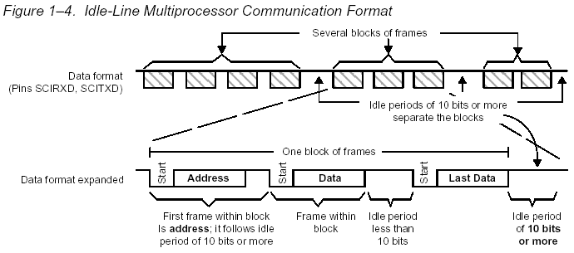
空闲线多处理器模式
数据块被各数据块间的空闲时间分开；
一帧空闲时间（10位或更多位个高电平）表示数据块的开始;
空闲时间
ADDR/IDLE MODE＝0
Notes:
空闲线模式在地址字节前预留一个静态空间，该模式没有额外的地址/数据位。
空闲时间通信线上为高电平。
在各个数据帧间的时间间隔要小于10个位通信时间。
在处理包含10个以上字节的数据块传输时比地址位模式效率高。
空闲线模式一般用于非多处理器的SCI通信中。

Slide 10
空闲线多处理器模式
块起始信号的产生：
方法一：人为地在两个数据块间增加10或更多位的空闲时间。
方法二： 利用TXWAKE位产生11位的空闲时间
1）首先置位TXWAKE（SCICTL1.3），控制数据发送特征；
2）写一个数据字节（内容不重要）到SCITXBUF，发送一个块开始信号（ 11位的空闲时间）；
3）写一个新的地址到SCITXBUF，当TXSHF再次空闲后，SCITXBUF内容送TXSHF，TXWAKE被清零；
4）随后依次发送各个数据帧。
Notes:
方法1效率较低，通常可采用方法2。
TXWAKE控制数据发送特征的选择：
空闲线模式下：置位TXWAKE，然后写数据到SCITXBUF产生一个11位数据的空闲周期。
地址位模式下：置位TXWAKE，然后写数据到SCITXBUF，以设定地址位格式为1。
每位的空闲时间可直接由波特率计算得到。

Slide 11
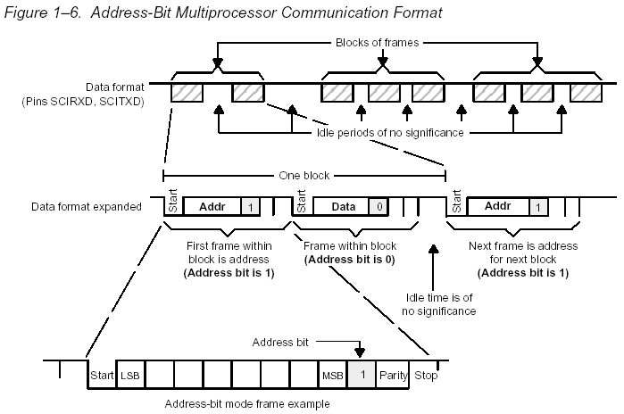
地址位多处理器模式
地址位多处理器协议中，每帧的最后一个数据位后有一个附加的地址位；
数据块的第一帧的地址位设置为1，其余帧的地址位为0；
数据传输与数据块间的空闲周期无关。
ADDR/IDLE MODE＝1
Notes:
这种模式在数据字节中增加一位（1代表地址帧、0代表数据帧）。

Slide 12
地址位多处理器模式
TXWAKE=1发送地址
TXWAKE＝0发送数据
数据块发送：
1）发送地址帧：TXWAKE位置1，并写适当的地址值到SCITXBUF寄存器；这样串行总线上的其它微处理器会读取该地址。
2）发送数据帧：将TXWAKE位清零，然后向SCITXBUF中写入要发送的第一个数据；
3）依次发送其余的数据帧，直至整个数据块发送完毕。
提示：
地址位模式下数据块间不需要等待，传输小数据块时效率较高，通常应用于11个或更少字节的数据块传送。而数据块较大时推荐使用空闲线模式。
Notes:
在空闲线模式下，用TXWAKE产生空闲时间，然后发送地址字节；
在地址位模式下，由TXWAKE控制地址位的状态。

Slide 13
SCI的增强特性
SCIFIFO描述
发送器与接收器各有16级FIFO，有3个专门的寄存器控制；
复位时，SCI工作于标准模式，禁止FIFO功能。
自动波特率检测
自动检测SCI通信的波特率，并刷新BRR寄存器。
Notes:
上电复位时，SCI工作在标准模式，禁止FIFO功能。
标准SCI同F24×，采用TXINT/RXINT作为SCI的中断源。
通常两个CPU的波特率是确定的，SCI的自动波特率功能一般不用。

